Slide 2
Carta de
Judas
1
Judas, siervo de Jesucristo, y hermano de Jacobo, a los llamados, santificados en Dios Padre, y guardados en Jesucristo.

Slide 3
Carta a los
Romanos
8:28
Y sabemos que a los que aman a Dios, todas las cosas les ayudan a bien, esto es, a los que conforme a su propósito son llamados.

Slide 4
1 Carta a los
Corintios
1:24
Mas para los llamados, así judíos como griegos, Cristo poder de Dios, y sabiduría de Dios.

Slide 5
Carta del
Apocalipsis
17:14
Pelearán contra el Cordero, y el Cordero los vencerá, porque él es Señor de señores y Rey de reyes; y los que están con él son llamados y elegidos y fieles.

Slide 6
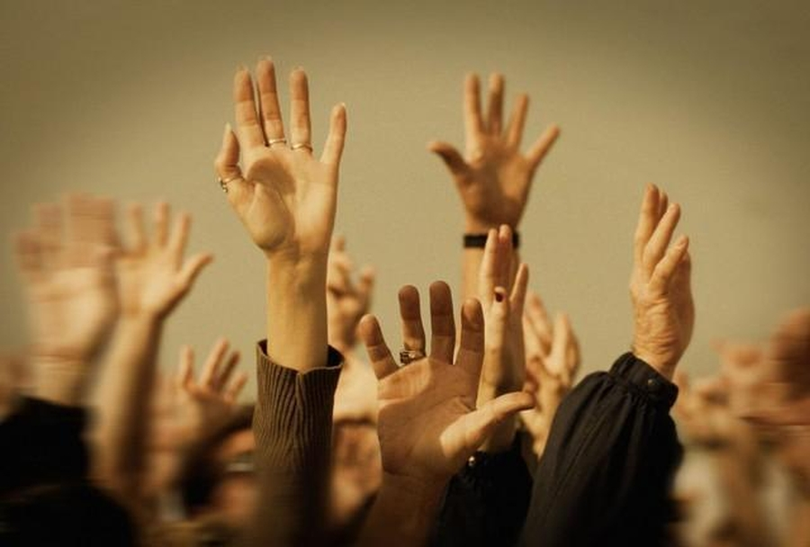
TERMINOS DESCRIPTIVOS
DE LOS CRISTIANOS:
LOS
LLAMADOS
DIOS
DE

Slide 7
Definición de los
Términos
kletos (κλητός, G2822) , llamado, invitado. Se usa: (a) del llamamiento del evangelio.
W.E. Vine
Diccionario Expositivo de Palabras del Nuevo Testamento,
Vol. 2, pág. 335.

Slide 8
Definición de los
Términos
klesis (κλη̂σις, G2821) , llamamiento … En el NT se usa siempre de aquel llamamiento cuyo origen, naturaleza y destino son celestiales; estando implicada en ello la idea de invitación. Se usa especialmente de la invitación de Dios al hombre para que acepte los beneficios de la salvación.
W.E. Vine
Diccionario Expositivo de Palabras del Nuevo Testamento,
Vol. 2, pág. 335.

Slide 9
Definición de los
Términos
kaleo (καλέω, G2564) , … Se usa: (a) con un objeto personal, llamar a alguien, invitar, … particularmente del llamamiento divino a participar de las bendiciones de la redención.
W.E. Vine
Diccionario Expositivo de Palabras del Nuevo Testamento,
Vol. 2, pág. 333.

Slide 10
Definición de los
Términos
ekklesia (ἐκκλησία, G1577) , (de ek, fuera de, y klesis, un llamamiento (de kaleo, llamar).
W.E. Vine
Diccionario Expositivo de Palabras del Nuevo Testamento,
Vol. 1, pág. 150, ver ‘Asamblea’.

Slide 11
Llamados de dios
Nuestra invitación o llamado proviene de nada menos que Dios mismo.
n

Slide 12
Carta a los
Efesios
1:18
Alumbrando los ojos de vuestro entendimiento, para que sepáis cuál es la esperanza a que él os ha llamado, y cuáles las riquezas de la gloria de su herencia en los santos.

Slide 13
Carta a los
Filipenses
3:14
Prosigo a la meta, al premio del supremo llamamiento de Dios en Cristo Jesús.

Slide 14
Llamados de dios
Nuestra invitación o llamado proviene de nada menos que Dios mismo.
n
Dios nos ha invitado a los beneficios que trae este llamado no sobre la base del hecho de lo que somos sino sobre la base de Su gracia.

Slide 15
2 carta a
Timoteo
1:9
Quien nos salvó y llamó con llamamiento santo, no conforme a nuestras obras, sino según el propósito suyo y la gracia que nos fue dada en Cristo Jesús antes de los tiempos de los siglos.

Slide 16
Llamados de dios
Características de nuestro llamado.
n
Notando a qué hemos sido invitados es digno de nuestro tiempo.

Slide 17
1 Carta a los
Corintios
1:9
Fiel es Dios, por el cual fuisteis llamados a la comunión con su Hijo Jesucristo nuestro Señor.

Slide 18
Carta a los
Colosenses
3:14-15
14 Y sobre todas estas cosas vestíos de amor, que es el vínculo perfecto.
15 Y la paz de Dios gobierne en vuestros corazones, a la que asimismo fuisteis llamados en un solo cuerpo; y sed agradecidos.

Slide 19
1 Carta a
Timoteo
6:12
Pelea la buena batalla de la fe, echa mano de la vida eterna, a la cual asimismo fuiste llamado, habiendo hecho la buena profesión delante de muchos testigos.

Slide 20
1 Carta a los
Tesalonicenses
2:12
Y os encargábamos que anduvieseis como es digno de Dios, que os llamó a su reino y gloria.

Slide 21
Carta a los
Gálatas
5:13
Porque vosotros, hermanos, a libertad fuisteis llamados; solamente que no uséis la libertad como ocasión para la carne, sino servíos por amor los unos a los otros.

Slide 22
Llamados de dios
Características de nuestro llamado.
n
El llamado se origina con Dios y termina en el cielo.

Slide 23
Definición de los
Términos
klesis (κλη̂σις, G2821) , llamamiento … En el NT se usa siempre de aquel llamamiento cuyo origen, naturaleza y destino son celestiales; estando implicada en ello la idea de invitación. Se usa especialmente de la invitación de Dios al hombre para que acepte los beneficios de la salvación.
W.E. Vine
Diccionario Expositivo de Palabras del Nuevo Testamento,
Vol. 2, pág. 335.

Slide 24
Carta a los
Filipenses
3:14
Prosigo a la meta, al premio del supremo llamamiento de Dios en Cristo Jesús.

Slide 25
2 Carta a
Timoteo
1:9
Quien nos salvó y llamó con llamamiento santo, no conforme a nuestras obras, sino según el propósito suyo y la gracia que nos fue dada en Cristo Jesús antes de los tiempos de los siglos.

Slide 26
Carta a los
Hebreos
3:1
Por tanto, hermanos santos, participantes del llamamiento celestial, considerad al apóstol y sumo sacerdote de nuestra profesión, Cristo Jesús.

Slide 27
Llamados de dios
¿Cómo somos llamados?

Slide 28
2:14 (*LBLA)
2 Carta a los
Tesalonicenses
Y fue para esto que El os llamó mediante nuestro evangelio, para que alcancéis la gloria de nuestro Señor Jesucristo.
* La Biblia delas Américas

Slide 29
1 Carta a los
Corintios
1:24
Mas para los llamados, así judíos como griegos, Cristo poder de Dios, y sabiduría de Dios.

Slide 30
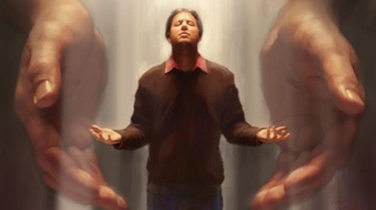
Llamados de dios
El Supremo Llamamiento Demanda un Alto Nivel de Vida.
n

Slide 31
Carta a los
Efesios
4:1
Yo pues, preso en el Señor, os ruego que andéis como es digno de la vocación con que fuisteis llamados.

Slide 32
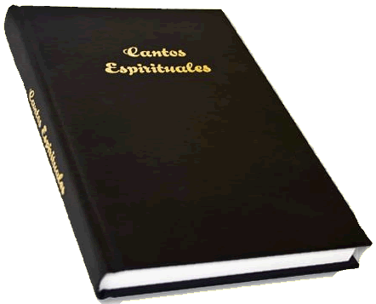
# 78 - “A Ti y a Mí.”
¡Cuán tiernamente nos está llamando,
Cristo a ti y a mí!
El nos espera con brazos abiertos;
Llama ti y a mí,
Venid, venid,
Si estáis cansados, venid;
¡Cuán tiernamente os está llamando!
¡Oh, pecadores, venid!

Slide 33
# 133 - “Con Voz Benigna.”
Con voz benigna te llama Jesús,
Invitación de puro amor.
¿Por qué le dejas en vano llamar?
¿Sordo serás pecador?
Hoy te convida;
Hoy te convida,
Voz bendecida,
Benigna convida te hoy.

Slide 34
# 98 - “Puedo Oir Tu Voz Llamando.”
Puedo oir tu voz llamando,
Puedo oir tu voz llamando,
Puedo oir tu voz llamando,
Trae tu cruz y ven en pos de mí.
Seguiré do Tú me guíes,
Seguiré do Tú me guíes,
Seguiré do Tú me guíes,
Donde quiere fiel Te seguiré.

Slide 35
Evangelio de
Mateo
11:28-30
28 Venid a mí todos los que estáis trabajados y cargados, y yo os haré descansar.
29 Llevad mi yugo sobre vosotros, y aprended de mí, que soy manso y humilde de corazón; y hallaréis descanso para vuestras almas;
30 porque mi yugo es fácil, y ligera mi carga.

Slide 36
Libro del
Apocalipsis
22:17
Y el Espíritu y la Esposa dicen: Ven. Y el que oye, diga: Ven. Y el que tiene sed, venga; y el que quiera, tome del agua de la vida gratuitamente.

Slide 37
TERMINOS DESCRIPTIVOS
DE LOS CRISTIANOS:
LOS
LLAMADOS
DIOS
DE

Slide 38
# 98 - “Puedo Oir Tu Voz Llamando.”
Puedo oír la voz de Cristo,
Tiernamente está llamando,
Puedo oir el llamamiento;
Trae tu cruz y ven en pos de mí.
Seguiré do Tú me guíes,
Seguiré do Tú me guíes,
Salvador, seguirte quiero,
Donde quiere fiel Te seguiré.

Slide 39
# 98 - “Puedo Oir Tu Voz Llamando.”
Yo te seguiré en el huerto,
Por la vía dolorosa
Y con mi alma tan gozosa,
Sufriré contigo, mi Jesús.
Seguiré do Tú me guíes,
Seguiré do Tú me guíes,
Salvador, seguirte quiero,
Donde quiere fiel Te seguiré.

Slide 40
# 98 - “Puedo Oir Tu Voz Llamando.”
Sufriré por Ti, Maestro,
No me faltará Tu mano,
Y si tú iras conmigo,
Moriré contigo, mi Jesús.
Seguiré do Tú me guíes,
Seguiré do Tú me guíes,
Salvador, seguirte quiero,
Donde quiere fiel Te seguiré.

Slide 41
# 98 - “Puedo Oir Tu Voz Llamando.”
Me darás tu plena gracia,
Yo veré tu plena gloria,
Contaré la antigua historia,
Y por siempre Tú me guiarás.
Seguiré do Tú me guíes,
Seguiré do Tú me guíes,
Salvador, seguirte quiero,
Donde quiere fiel Te seguiré.

